Slide 1

EbédKözpont
Az ételek tárháza
Készítette: Golyha Gergő

Slide 2







Product concept
Progléma:
Túl nagy választék
Eltérő árak
Hiányos adatok
Megoldás: EbédKözpont

Slide 3
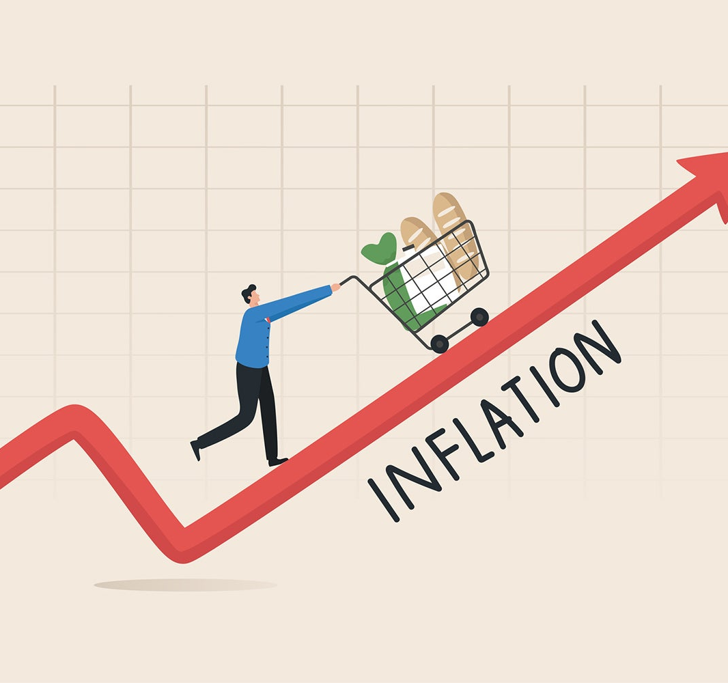

Piaci környezet
Infláció -> Igény
Piaci rés
Versenytársak veszélye

Slide 4
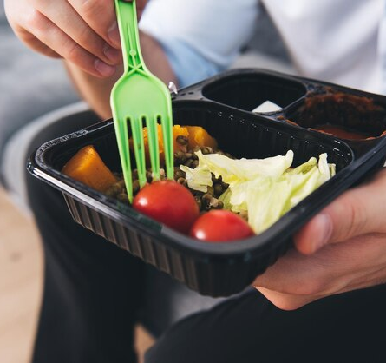
Marketing
Google ads
Célcsoport: eddigi felhasználók

Slide 5
Csapatfelépítés
Termék elkészítése
Adatok ellenőrzése
Felhasználók kisegítése
Reklámok megvalósítása
Fejlesztés 40%
Adatellenőrzés 25%
Customer Service 20%
Marketing
15%

Slide 6
Pénzügyi terv
Kiadás:
Megvalósítás
Hozzáférés az adathoz
Bevétel:
Reklámok, mentesség
Kesőbb: fordul a kocka

Slide 7
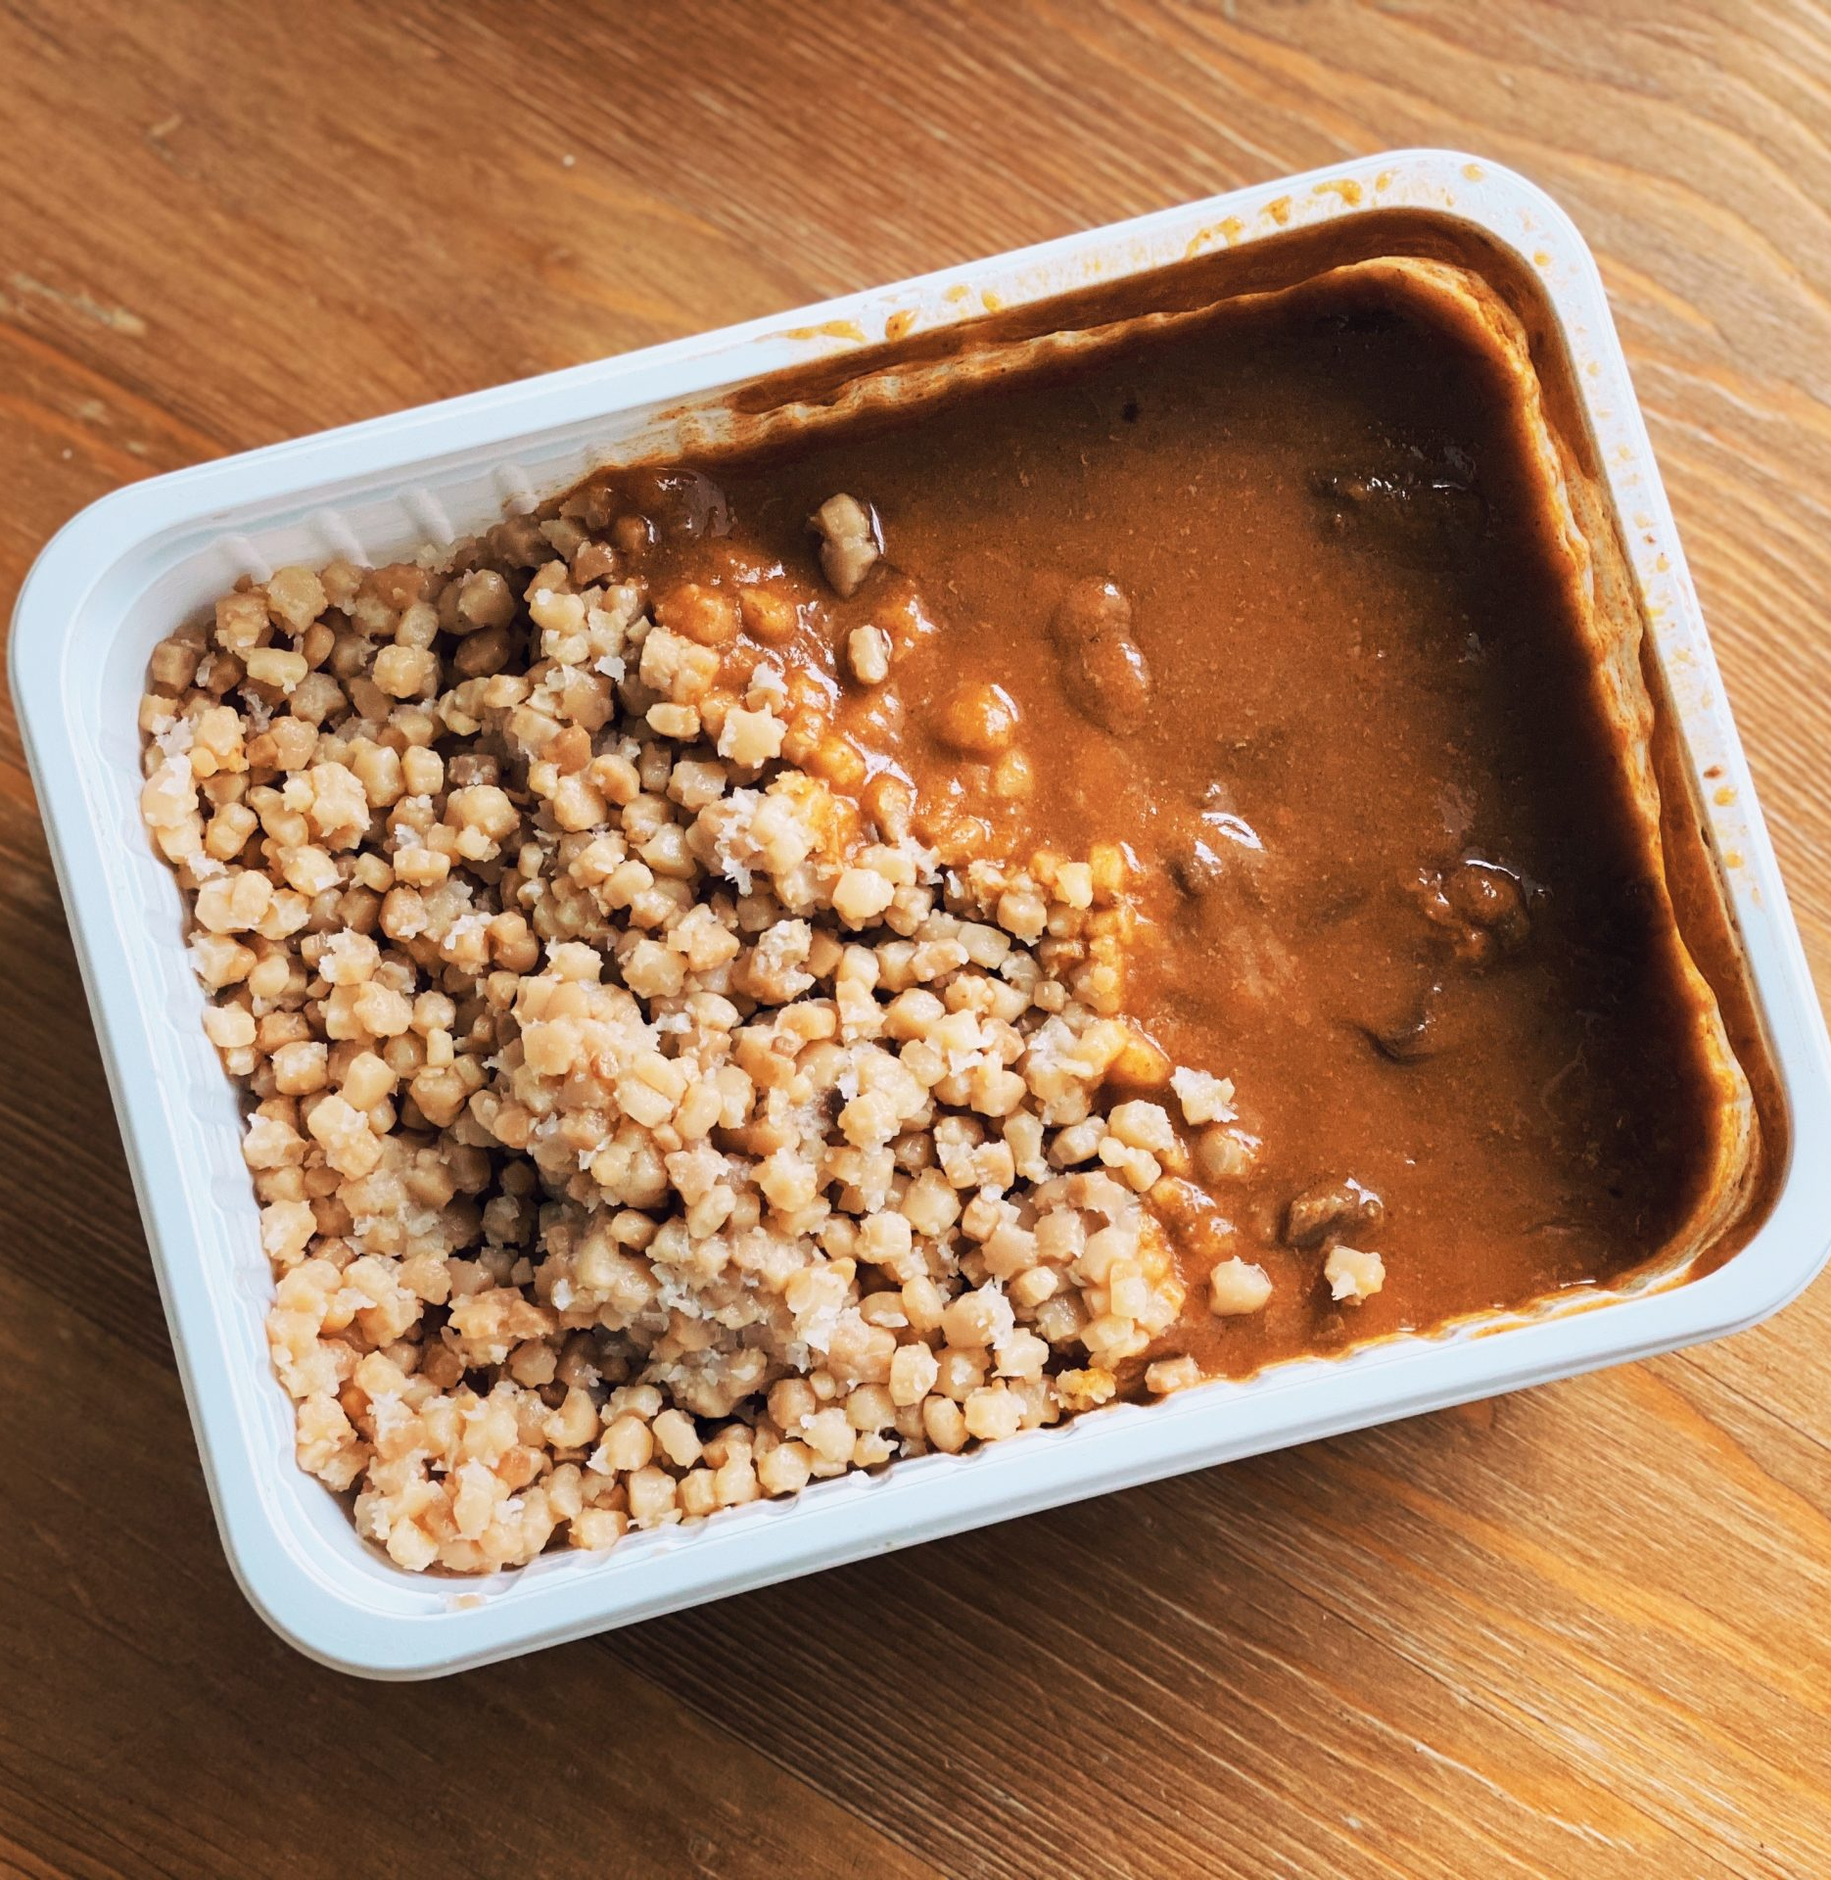
Együttműködések, piaci stratégia
Szoros együttműködés a szolgáltatókkal
Két irányú információ csere
Korai felhasználóknak jutalom

Slide 8

Társadalmi hatás
Tudatosabb étkezés
Árak csökkenése

Slide 9
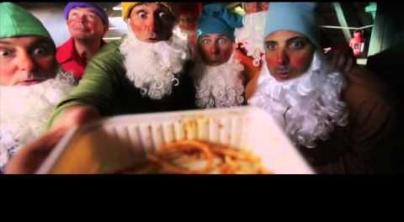




Köszönöm a figyelmet!
Én amikor Miki valami finomat eszik

